Slide 1





Slide 2



Yêu cầu cần đạt
1. Viết được đoạn văn nêu tình cảm, cảm xúc đối với một người mà em yêu quý.
2. Đọc mở rộng theo yêu cầu.
3. Biết yêu thương, sự quan tâm, yêu quý, biết ơn, đối với những người mà em yêu quý

Slide 3


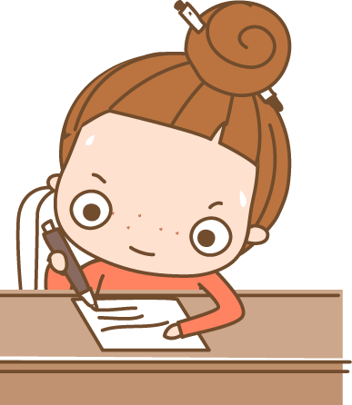
01
Nhà văn tài ba
Nhà văn tai ba

Slide 4


Viết đoạn văn nêu tình cảm, cảm xúc đối với một người mà em yêu quý.
Giới thiệu về người mà em yêu quý
Nêu những điểm mà em thấy ấn tượng về người đó
Nêu cảm xúc của em khi nghĩ đến người đó.

Slide 5
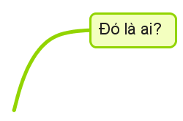


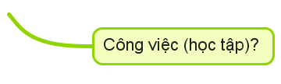
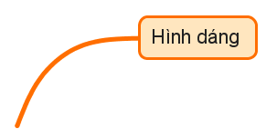



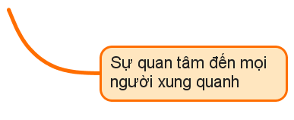

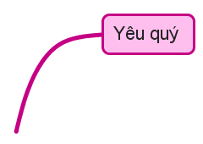

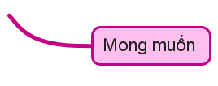
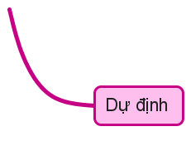

Slide 6



Viết đoạn văn theo gợi ý trên vào vở
Đầu câu viết hoa, cuối câu sử dụng dấu câu phù hợp.
Lưu ý cách trình bày đoạn văn
Câu đầu tiên lùi vào 1 ô.

Slide 8



02
Nhà diễn giả thông thái
Nhà diễn giả thông thái

Slide 9




Trao đổi bài viết
Đọc bài viết và góp ý cho bạn
Nghe bạn góp ý cho bài viết của mình
Sửa lại bài cho hay hơn

Slide 10

Bài tham khảo
Mẹ là người mà em yêu quý nhất trong nhà. Mẹ em là bác sĩ. Ngoài những lúc làm việc tại bệnh viện, mẹ luôn dành thời gian để chăm sóc cho gia đình. Mẹ nấu cơm, dọn dẹp nhà cửa và giặt quần áo. Mẹ em nấu ăn rất ngon. Món nào em thích mẹ cũng có thể làm được. Em rất thương mẹ vì công việc của mẹ rất bận rộn. Em sẽ làm việc nhà giúp mẹ nhiều hơn để mẹ đỡ vất vả.

Slide 11
Anh trai của em tên là Tuấn, 14 tuổi. Anh có nước da ngăm đen, mái tóc cắt ngắn, cặp mắt to và sáng. Nhờ nỗ lực không ngừng trong học tập nên anh luôn đạt danh hiệu học sinh giỏi toàn diện. Anh từng chia sẻ với em ước mơ trở thành một thuyền trưởng tàu viễn dương, được khám phá những chân trời mới. Anh Tuấn rất ngăn nắp. Bàn học của anh lúc nào cũng gọn gang. Em rất yêu quý anh, người anh trai gương mẫu và vô cùng thông minh.

Slide 12

03
Nhà văn tài ba
Nhà văn tai ba

Slide 13


Slide 14
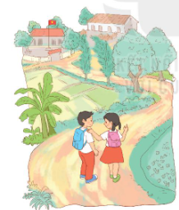
Ví dụ
Ngôi trường mới
Trường mới của em xây trên nền ngôi trường cũ lợp lá. Nhìn từ xa, những mảng tường vàng, ngói đỏ như những cánh hoa lấp ló trong cây.
Em bước vào lớp, vừa bỡ ngỡ vừa thấy quen thân. Tường vôi trắng, cánh cửa xanh, bàn ghế gỗ xoan đào nổi vân như lụa. Em thấy tất cả đều sáng lên và thơm tho trong nắng mùa thu.
Dưới mái trường mới, sao tiếng trống rung động kéo dài! Tiếng cô giáo trang nghiêm mà ấm áp. Tiếng đọc bài của em cũng vang vang đến lạ! Em nhìn ai cũng thấy thân thương. Cả đến chiếc thước kẻ, chiếc bút chì sao cũng đáng yêu đến thế!
(Theo Ngô Quân Miện)

Slide 15



